Slide 1
Всероссийские проверочные работы по математике как элемент региональной оценки качества образования
Эргле Е.В., к.п.н.,
руководитель проекта

Slide 2
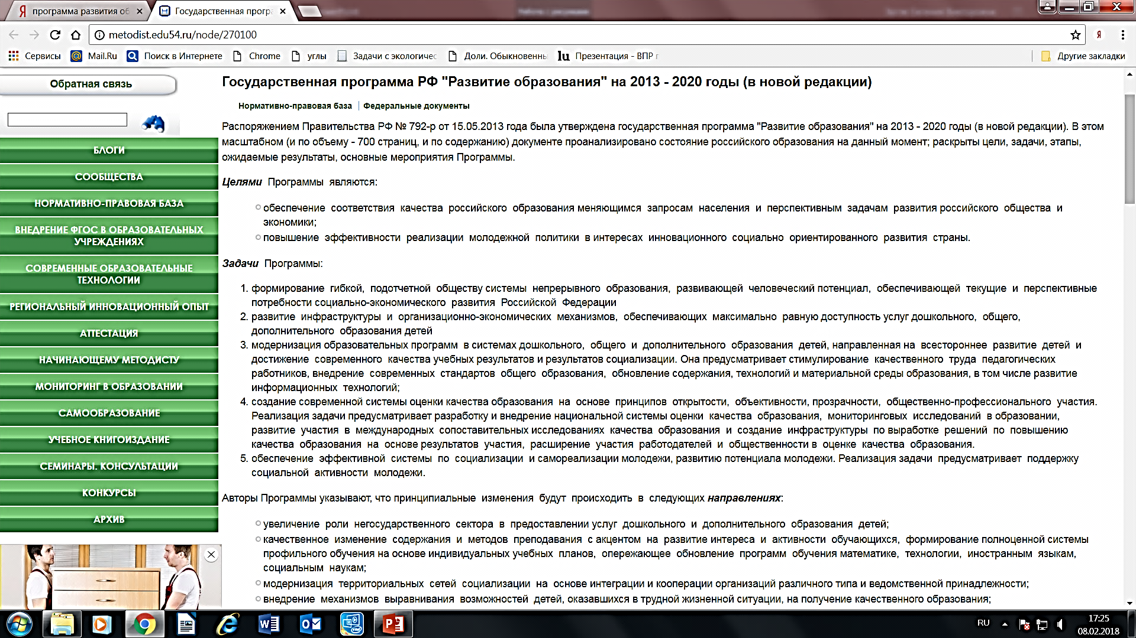

Slide 4
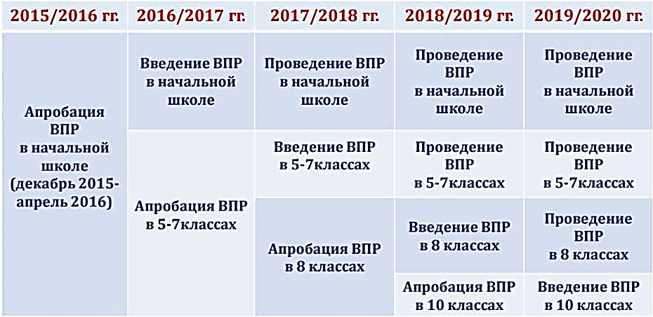
ЭТАПЫ ВВЕДЕНИЯ ВПР

Slide 5
Официальный сайт ВПР: СтатГрад
https://vpr.statgrad.org/#

Slide 7
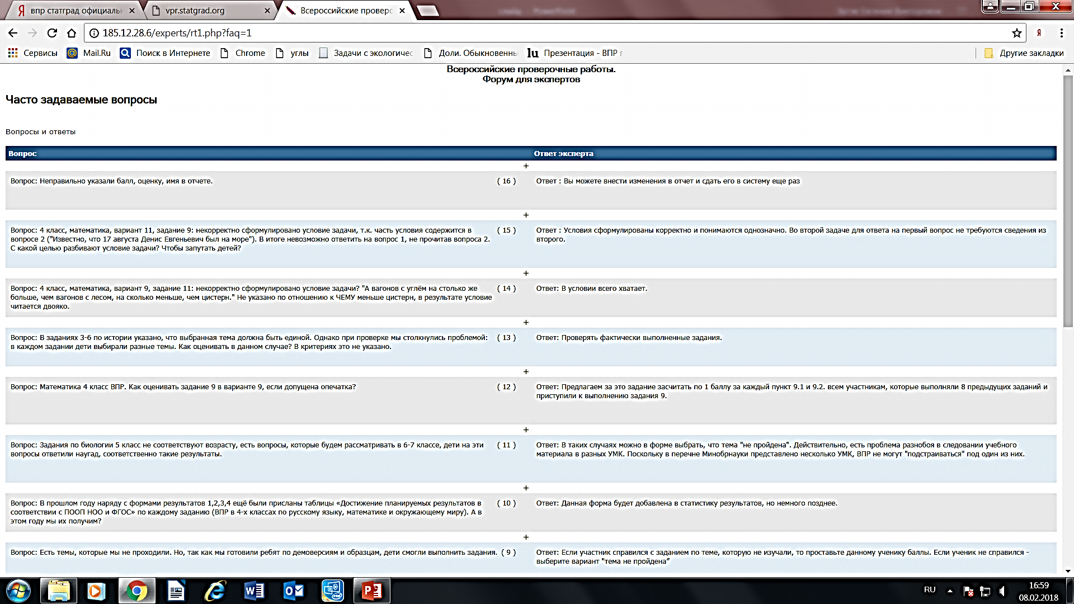
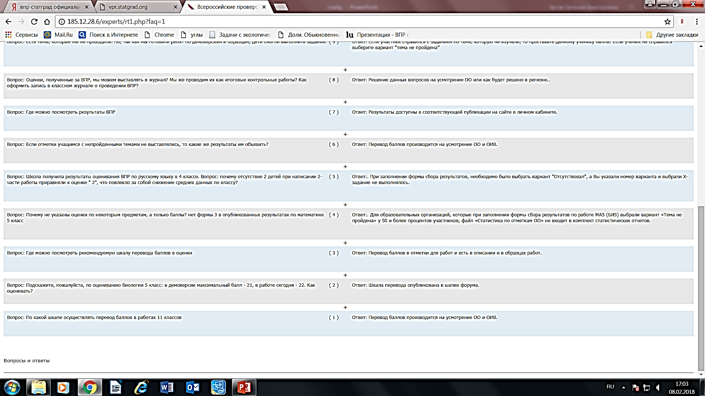

Slide 8
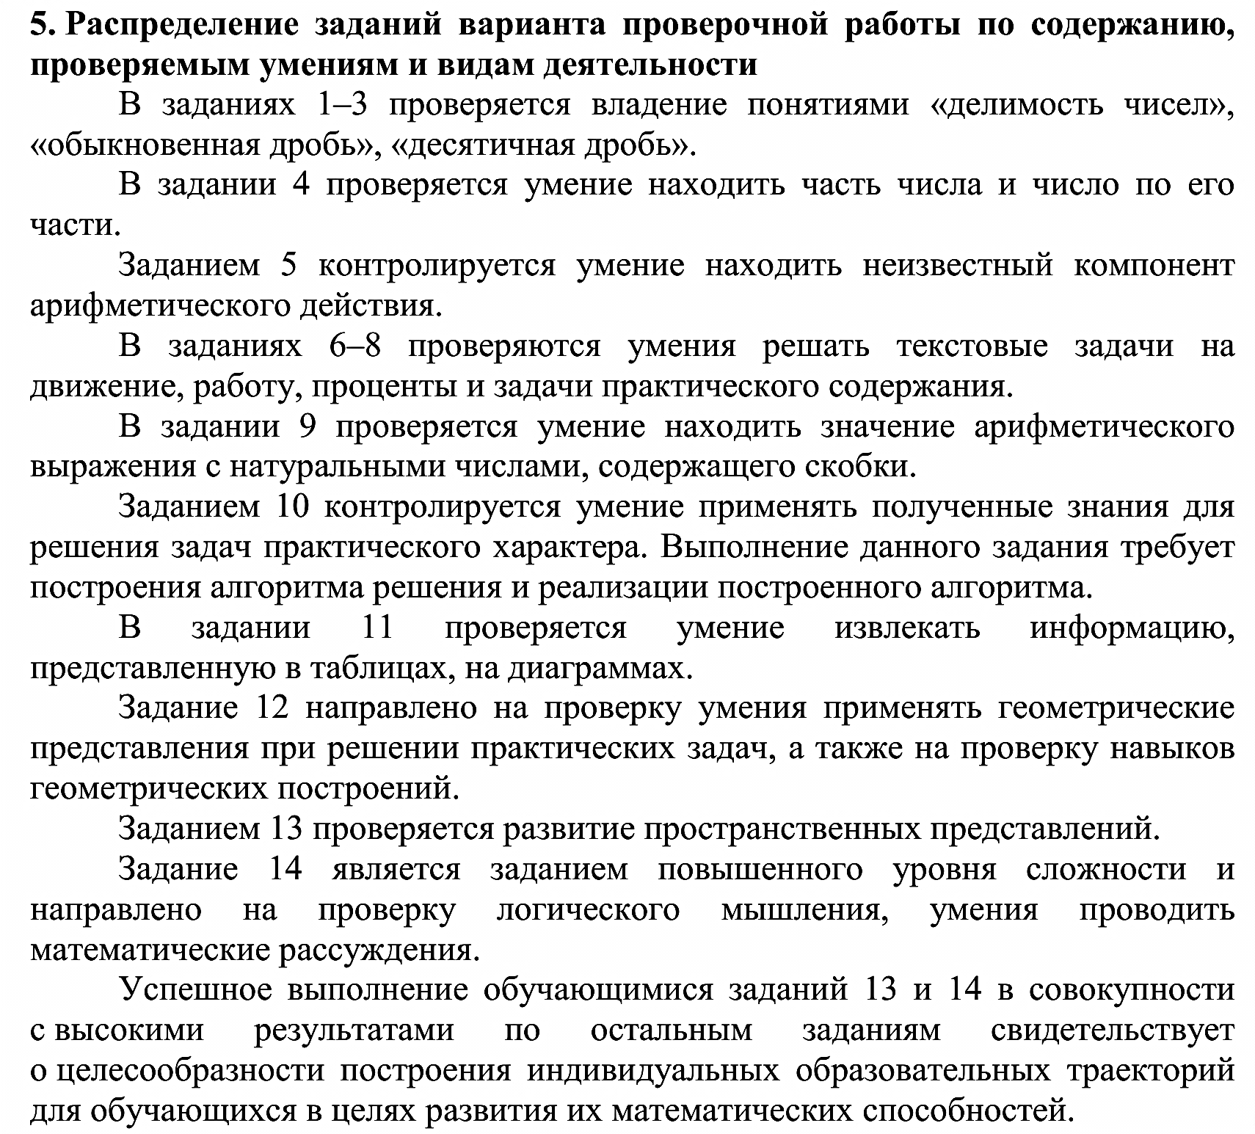
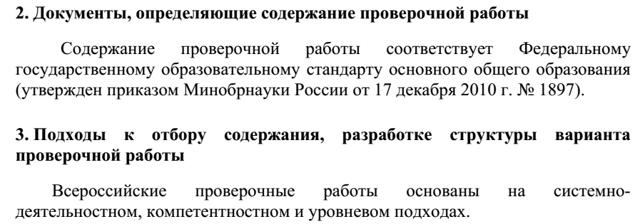
5 класс

Slide 9
№№ 1–3 проверяется владение понятиями
«делимость чисел», «обыкновенная дробь», «десятичная дробь».
1. Приведите пример натурального числа, большего 12, которое делится на 12 и не делится на 8.
Докажите, что произведение любых трёх последователь-ных целых чисел делится на а) 3 б) 6.
Вставьте вместо звёздочек в числе 2∗45∗6 цифры так, чтобы полученное число делилось а) на 12 б) на 36.
На чудо-дереве росли 30 апельсинов и 25 бананов. Каждый день садовник снимал ровно два фрукта. Причём, если он снимал одинаковые фрукты, то на дереве появлялся новый банан, а если разные — новый апельсин. В конце концов, на дереве остался один фрукт. Какой: банан или апельсин?
Какой наименьшей длины должна быть веревка, чтобы её можно было без остатка разрезать на:
и на четырехметровые, и на пятиметровые куски?
и на четырехметровые, и на шестиметровые куски?
Выберите високосные годы среди следующих: 1600, 1800, 1812, 1820, 1895, 1900, 1917, 1936, 1992.
Можно ли разменять 25 лир десятью монетами в 1, 3 и 5лир
Запишите все числа, состоящие из цифр 1, 7, 0. Какие из них будут делиться на 10?

Slide 10
№№ 1–3 проверяется владение понятиями
«делимость чисел», «обыкновенная дробь», «десятичная дробь».
2. Какое число надо вписать в окошко 4 = ___ : 7, чтобы равенство стало верным?

Slide 11
№№ 1–3 проверяется владение понятиями
«делимость чисел», «обыкновенная дробь», «десятичная дробь».
3. Выберите и запишите наибольшую из десятичных дробей: 9,8; 10,14; 10,3; 9,4.
х – у ?
у - х ?
3
х
у
В задании 4 проверяется умение находить часть числа и число по его части.
4. В автобусе 51 место для пассажиров. Две трети этих мест уже заняты. Сколько ещё пассажиров может сесть в автобус на оставшиеся места?

Slide 12
Заданием 5 контролируется умение находить неизвестный компонент арифметического действия
5. Какое число надо вставить в окошко ___ : 31 = 26, чтобы равенство стало верным?
В заданиях 6–8 проверяются умения решать текстовые задачи на движение, работу, проценты и задачи практического содержания.
6. Принтер печатает 72 страницы за 3 минуты. За какое время этот принтер напечатает 120 страниц?
6. За 5 дней 3 маляра окрашивают 60 окон. За сколько дней 2 маляра покрасят 48 окон?
7. Сколько роз нужно добавить к 186 розам, чтобы из этих цветов можно было составить букеты из 7 роз?
7. Нескольким группам детского сада подарили одинаковые наборы подарков. Всего было 60 машинок, 80 кукол, 48 конструкторов. Сколько групп получили подарки?
8. В магазине куртки продавались по цене 8 000 руб. за одну куртку. Летом на эту цену стала действовать скидка в 20%. Сколько рублей составляет скидка?
8. В магазине вся мебель продаётся в разобранном виде. Покупатель может заказать сборку мебели на дому, стоимость которой составляет 10% от стоимости купленной мебели. Шкаф стоит 3300 рублей. Во сколько обойдётся
покупка этого шкафа вместе со сборкой?

Slide 13
В задании 9 проверяется умение находить значение арифметического выражения с натуральными числами, содержащего скобки
9. Найдите значение выражения 480480 : 24 − 4 ⋅ (81− 63) : 2. Запишите решение и ответ.
Заданием 10 контролируется умение применять полученные знания для решения задач практического характера. Выполнение данного задания требует построения алгоритма решения и реализации построенного алгоритма
10. В магазине продаётся несколько видов творога в различных упаковках и по различной цене. Какова наименьшая цена за килограмм творога среди данных в таблице видов?
Упаковка: Цена за упаковку: 200 г - 52 руб. 250 г - 62 руб. 300 г - 75 руб. 200 г - 85 руб.
Запишите решение и ответ.
10. Три майки стоят 240 рублей, а две рубашки в 3 раза дороже. Насколько две рубашки дороже трёх маек?
10. Пусть из города А в город В можно добраться двумя способами: самолётом и поездом. Стоимость билета на само-лёт равна 100 у.е., стоимость билета на поезд — 30 у.е. Нахождение в пути: на самолёте — 2 часа, на поезде —
15 часов. Какой вид транспорта более предпочтителен для человека, чей средний доход равен 5 у.е. в час?
10. Коля и Оля помогали отцу выращивать домашних животных. Коля вырастил 20 кроликов, а Оля — 80 цыплят. На рынке кролик стоит 200 рублей, а цыплёнок — 70 рублей. Кто из детей заработал для семьи больше и на сколько?

Slide 14
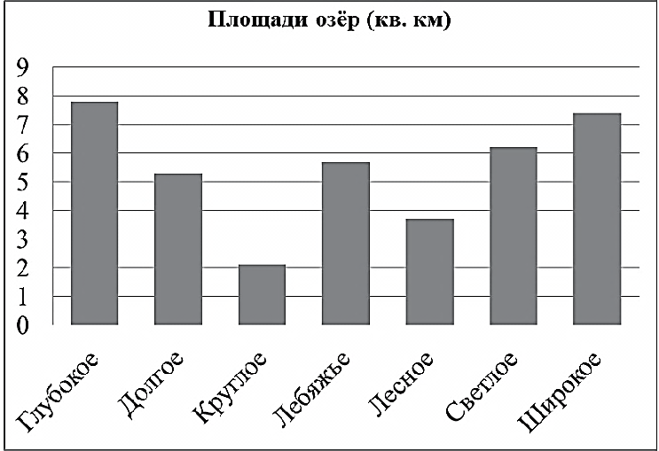
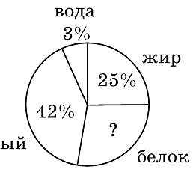
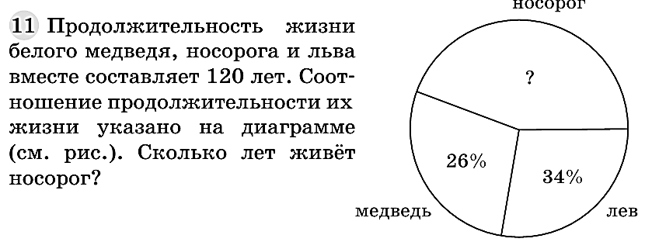
В задании 11 проверяется умение извлекать информацию, представленную в таблицах, на диаграммах.
11. На диаграмме представлены площади нескольких озёр. Пользуясь диаграммой,
ответьте на вопросы.
Какое озеро занимает третье место по величине площади среди
представленных на диаграмме?
2) Площади двух из представленных озёр различаются вдвое. Какие это озёра?
11. Сухое молоко содержит жир, белок, молочный сахар и воду. Их соотношение представлено в виде диаграммы (см. рис.). Сколько процентов белка содержится в 1 кг сухого молока?

Slide 15
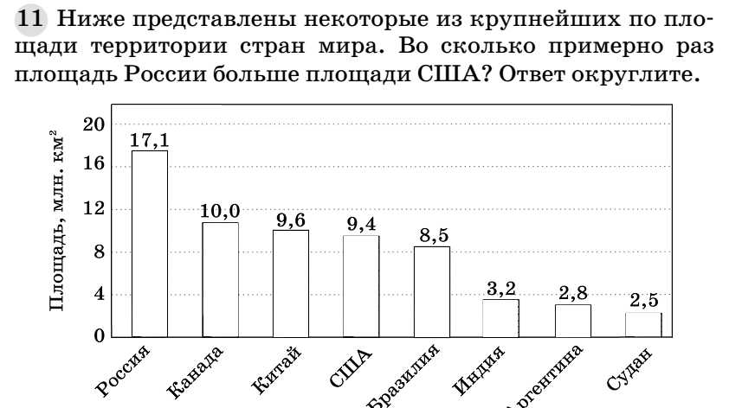
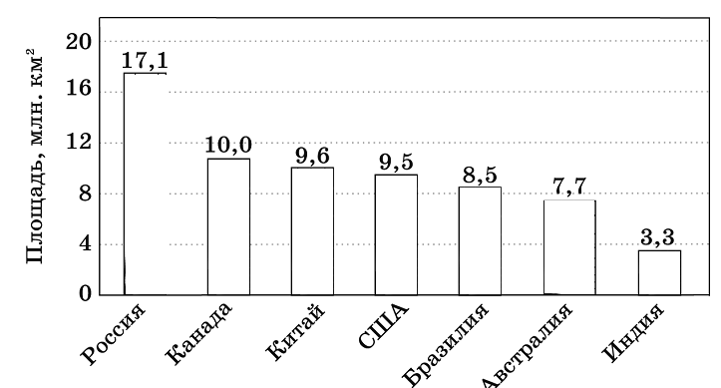
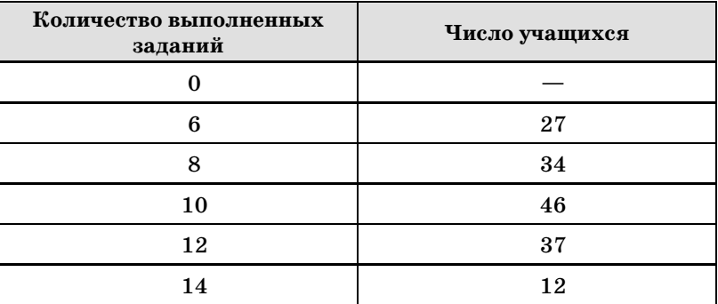
11. 156 учащимся восьмых классов некоторой школы была предложена контрольная работа по алгебре из 14 заданий. По результатам составили таблицу, в которой указали число учащихся, выполнивших одно, два, три и т.д. заданий:
Сколько человек получили оценку выше «3», если критерии выставления оценок определялись по таблице, приведённой ниже?

Slide 16
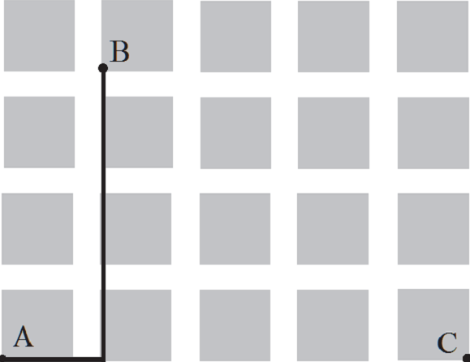
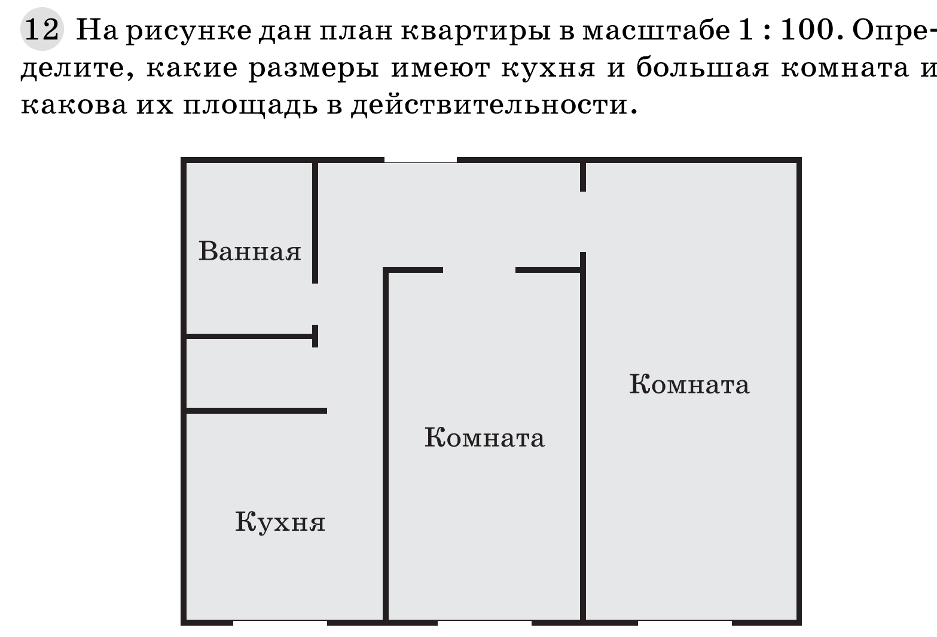
Задание 12 направлено на проверку умения применять геометрические представления при решении практических задач, а также на проверку навыков геометрических построений.
12. На плане одного из районов города клетками изображены кварталы, каждый из которых имеет форму квадрата со стороной 100 м. Ширина всех улиц в этом районе – 30 м.
Найдите длину пути от точки А до точки В, изображённых на плане.
2) Изобразите на плане маршрут, который начинается и заканчивается в точке С и имеет
длину не меньше 1 км. и не больше 1 км. 200 м.

Slide 17
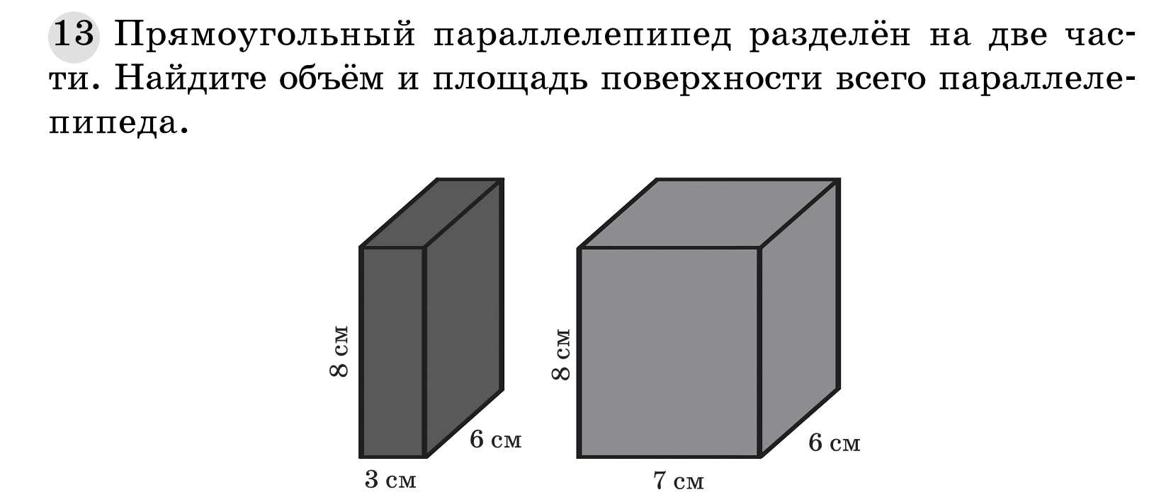
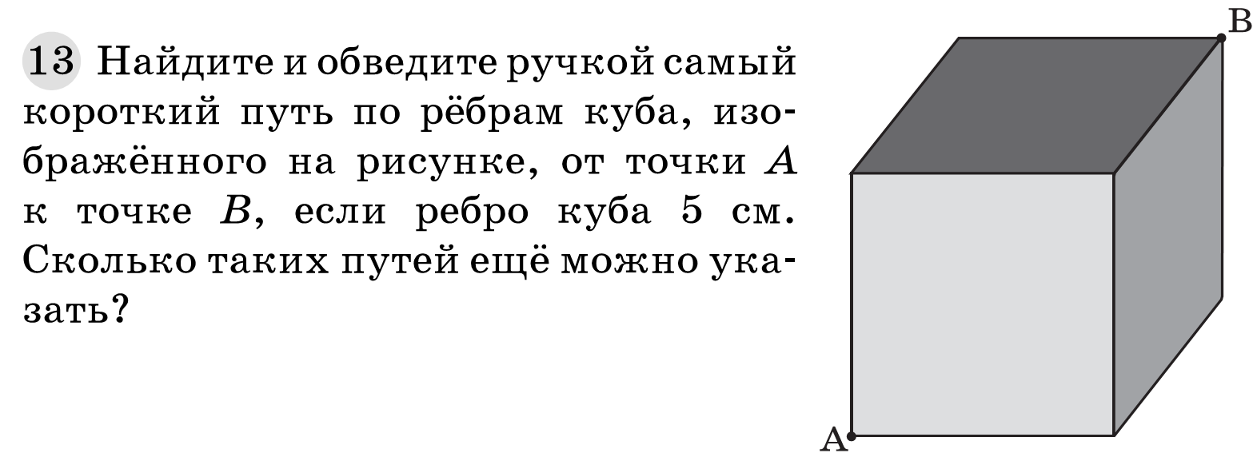
Заданием 13 проверяется развитие пространственных представлений
13. Из одинаковых кубиков сложили фигуру, а затем положили на неё сверху еще две такие же фигуры(рисунок 1). После этого сверху вытащили ровно один кубик (рисунок2).
Из скольких кубиков состоит фигура, изображенная на рисунке2?

Slide 18
Задание 14 является заданием повышенного уровня сложности и направлено на проверку логического мышления, умения проводить математические рассуждения.
14. После строительства дома осталось некоторое количество плиток. Их можно использовать для выкладывания прямоугольной площадки на участке рядом с домом. Если укладывать в ряд по 10 плиток, то для квадратной площадки плиток не хватает. При укладывании по 8 плиток в ряд остается один неполный ряд, а при укладывании по 9 – тоже остается неполный ряд, в котором на 6 плиток меньше, чем в неполном ряду при укладывании по 8. Сколько всего плиток осталось после строительства дома?
Запишите решение и ответ.

Slide 19
Система оценивания выполнения всей работы
Максимальный балл за выполнение работы − 20.
Рекомендации по переводу первичных баллов в отметки по пятибалльной шкале
Отметка по пятибалльной шкале «2» «3» «4» «5»
Первичные баллы 0–6 7–10 11–14 15–20
Обучающимся, набравшим 19 – 20 баллов, по решению ОО может быть выс-тавлено две отметки «5». Кроме того, рекомендуется обеспечить возможности для развития математических способностей у таких обучающихся.

Slide 20
СЕРИЯ «ГОТОВИМСЯ К ВПР ВМЕСТЕ!» МАТЕМАТИКА. 5 КЛАСС
Учебное пособие адресовано:
учителям,
учащимся,
родителям.
Учебное пособие включает:
теоретический материал,
15 тренировочных вариантов в соответствии с демоверсией ВПР.
Задания составлены:
с учётом всего курса математики,
с учётом типичных ошибок,
с учётом конфигурации сложности заданий, под любой УМК.
Назарова Е.В.
Всероссийская проверочная работа. Математика. 5 класс.
Типовые тестовые задания.
15 вариантов

Slide 21
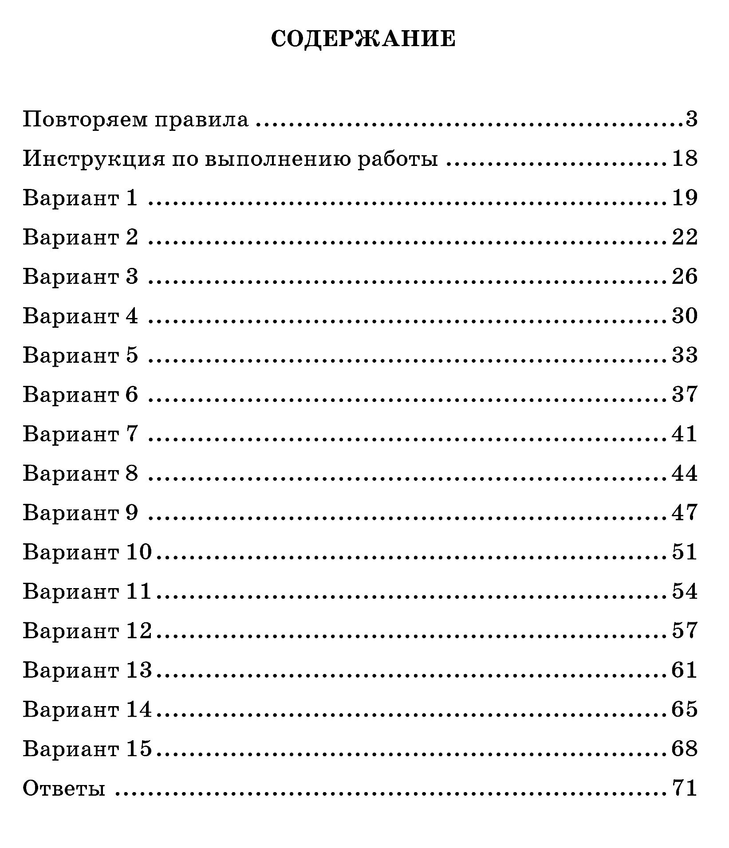
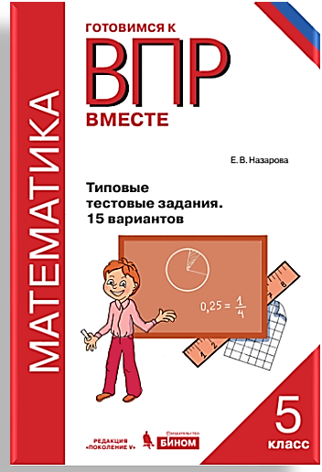
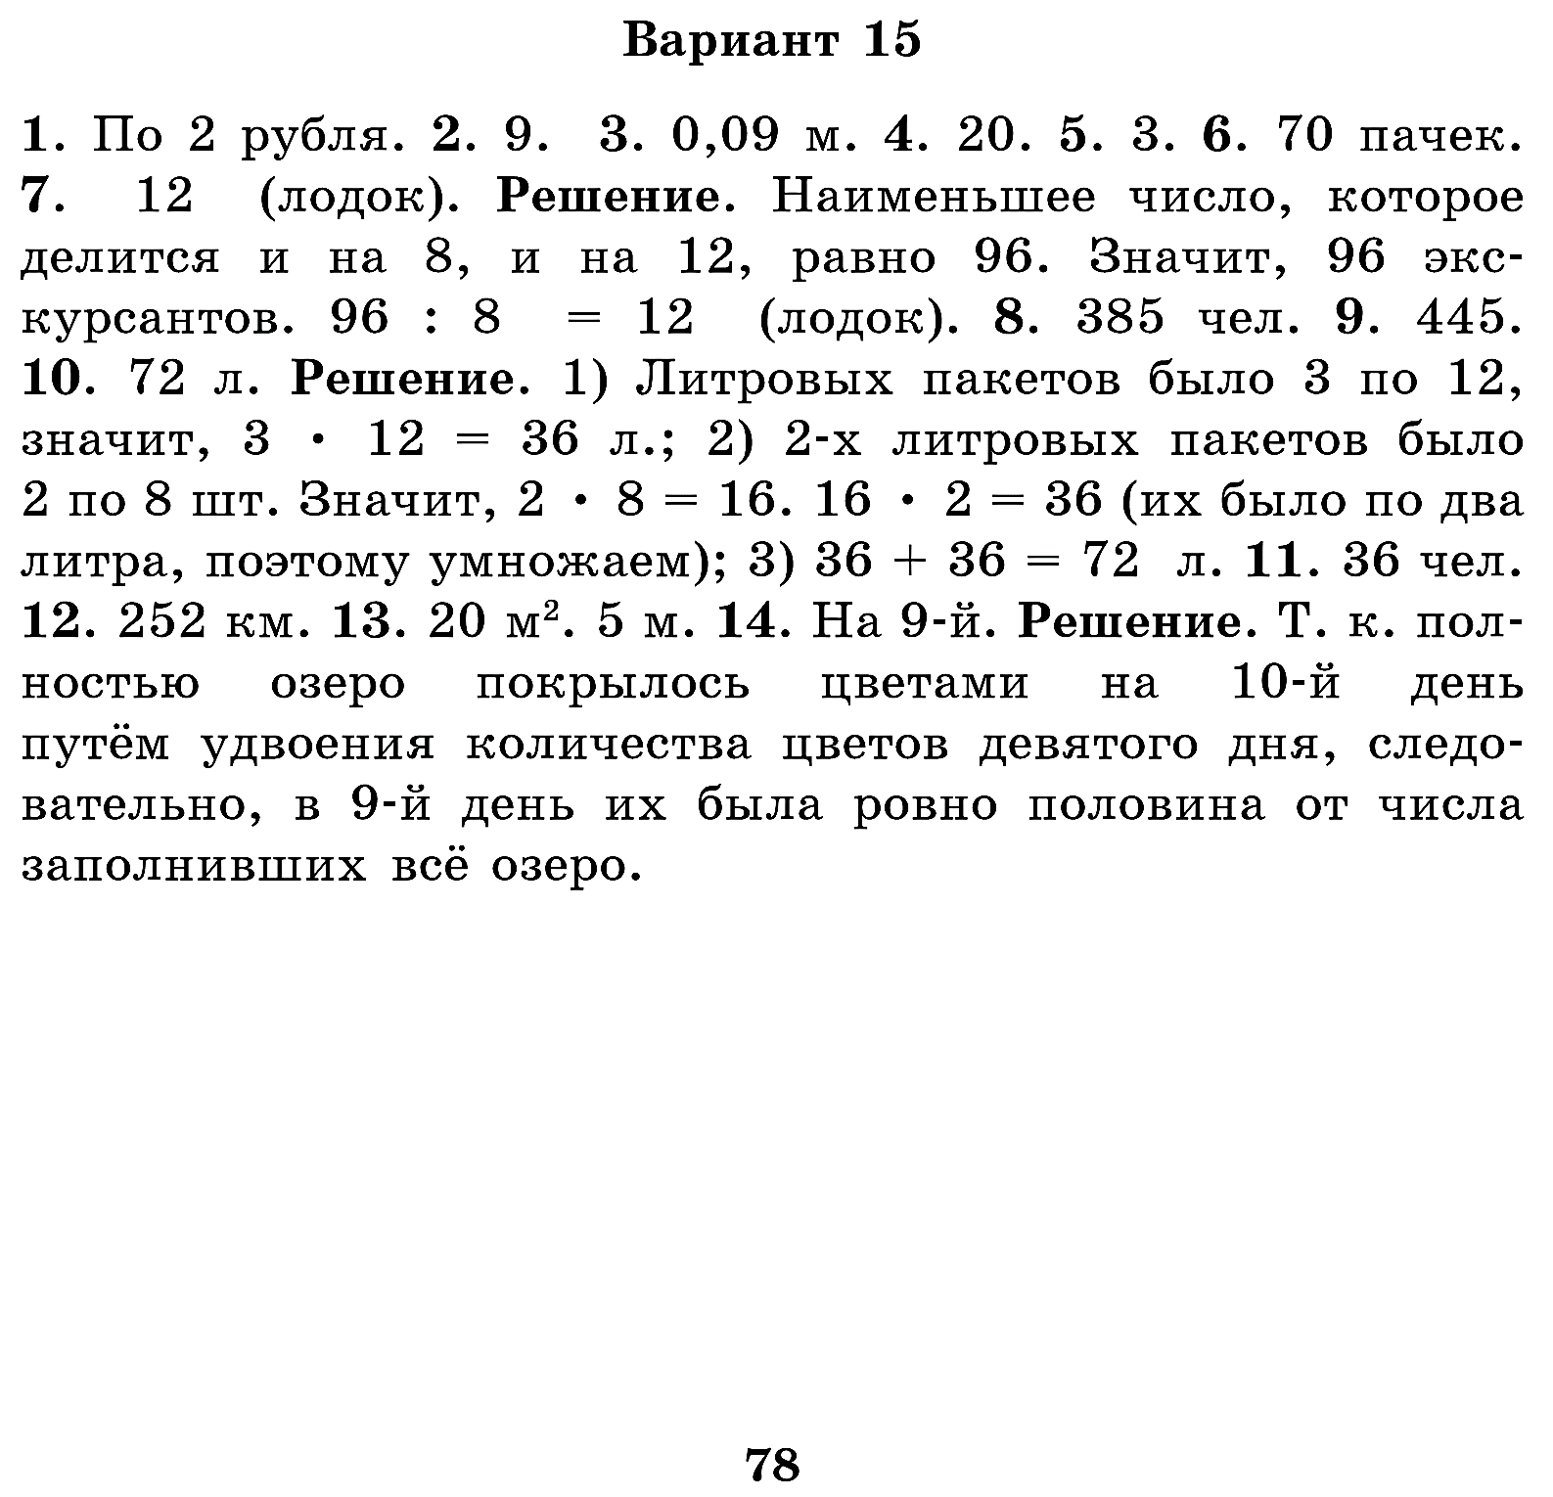

Slide 22
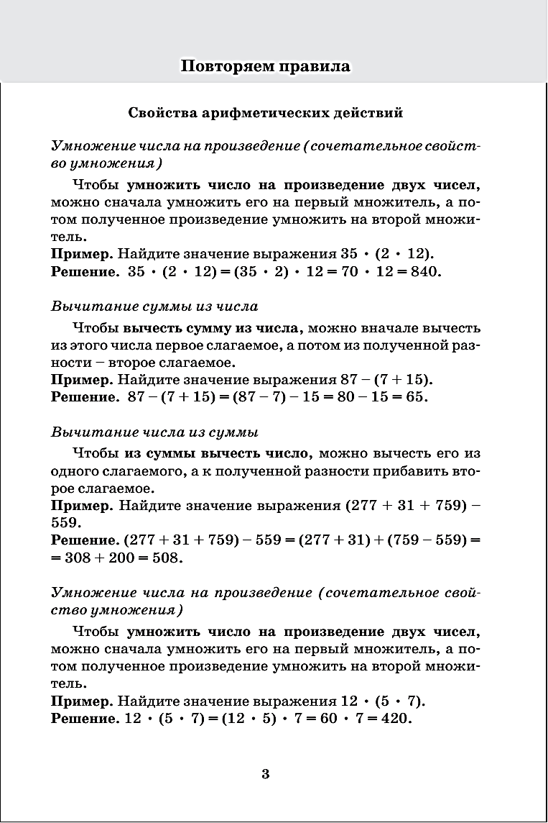
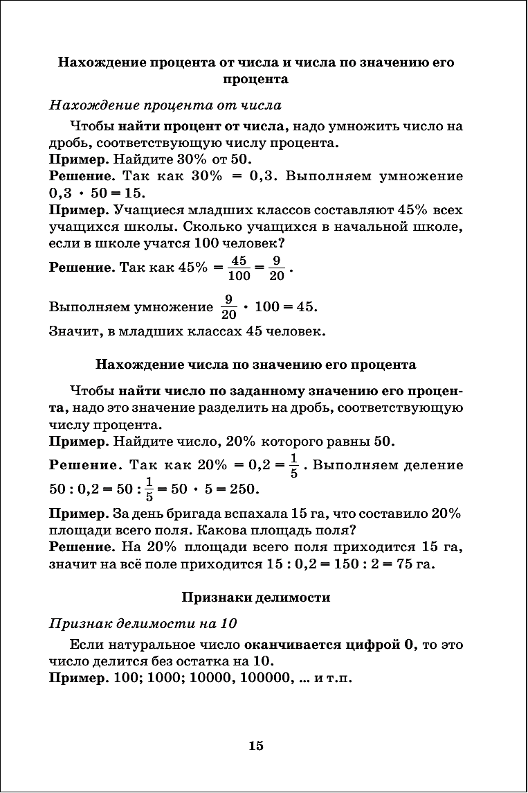

Slide 23
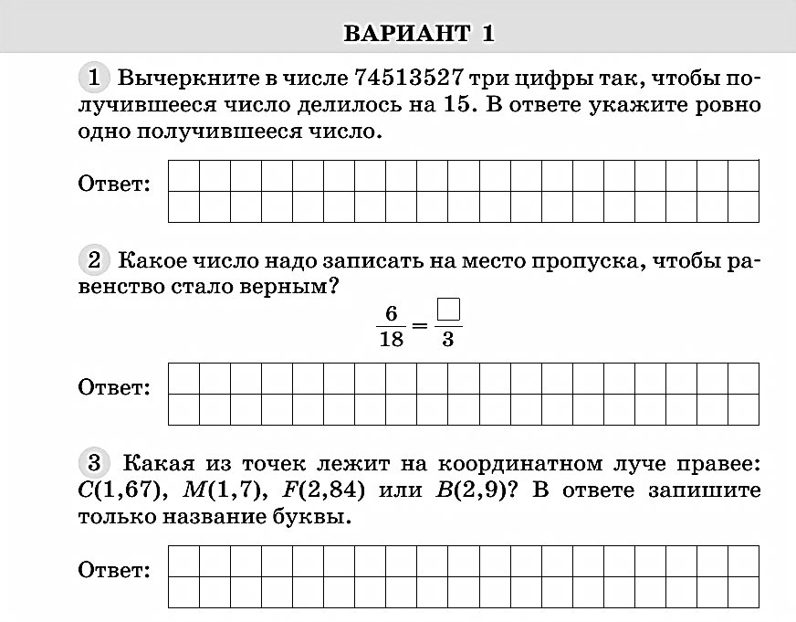
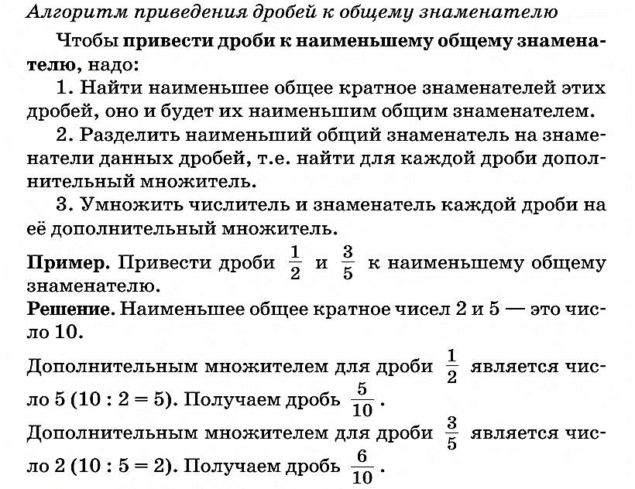
ОСНОВНАЯ ШКОЛА. МАТЕМАТИКА

Slide 24
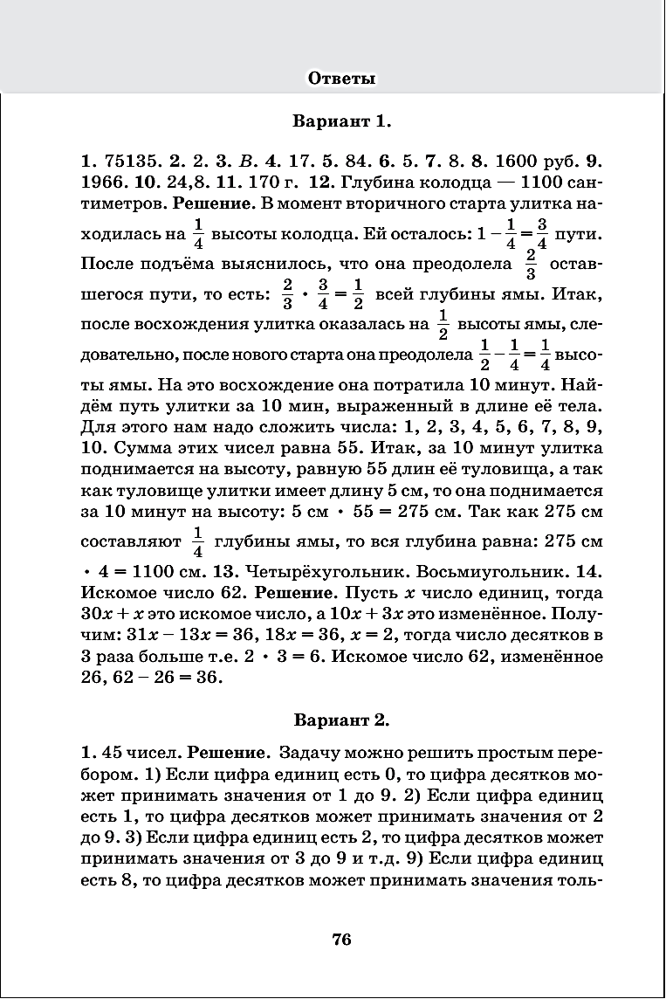
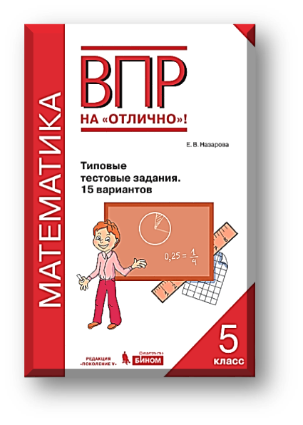
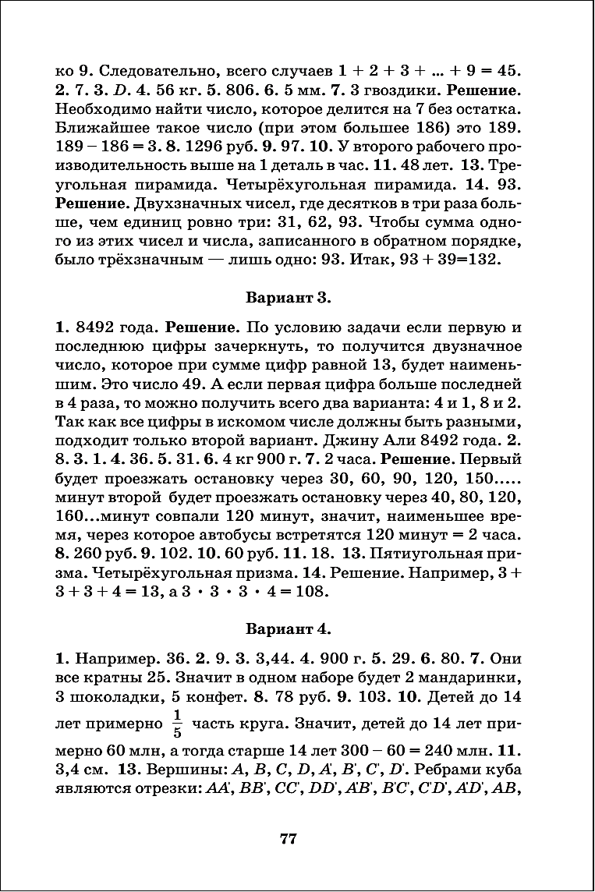
Ответы.
Математика. 5 класс

Slide 25
СЕРИЯ «ГОТОВИМСЯ К ВПР ВМЕСТЕ!» МАТЕМАТИКА. 5 ─ 6 КЛАСС

Slide 26
СОДЕРЖАНИЕ
ВВЕДЕНИЕ
1. ДОЛИ И ОБЫКНОВЕННЫЕ ДРОБИ
2. ВИДЫ ДРОБЕЙ
3. ОСНОВНОЕ СВОЙСТВО ДРОБИ
4. СРАВНЕНИЕ ДРОБЕЙ
5. СЛОЖЕНИЕ ПРОСТЫХ ДРОБЕЙ
6. ВЫЧИТАНИЕ ПРОСТЫХ ДРОБЕЙ
7. УМНОЖЕНИЕ ПРОСТЫХ ДРОБЕЙ
8. ЗНАКОМСТВО СО СТЕПЕНЬЮ
9. ДЕЛЕНИЕ ПРОСТЫХ ДРОБЕЙ
10. СЛОЖЕНИЕ СМЕШАННЫХ ДРОБЕЙ
11. ВЫЧИТАНИЕ СМЕШАННЫХ ДРОБЕЙ
12. УМНОЖЕНИЕ И ДЕЛЕНИЕ СМЕШАННЫХ ДРОБЕЙ
13. ДЕСЯТИЧНЫЕ ДРОБИ
14. СРАВНЕНИЕ ДЕСЯТИЧНЫХ ДРОБЕЙ
15. СЛОЖЕНИЕ И ВЫЧИТАНИЕ ДЕСЯТИЧНЫХ ДРОБЕЙ
16. УМНОЖЕНИЕ И ДЕЛЕНИЕ ДЕСЯТИЧНЫХ ДРОБЕЙ
17. СОВМЕСТНЫЕ ДЕЙСТВИЯ С ДЕСЯТИЧНЫМИ ДРОБЯМИ
18. ДРОБИ В РЕАЛЬНОЙ МАТЕМАТИКЕ
18.1. ОТЫСКАНИЕ ДРОБИ ОТ ДАННОГО ЧИСЛА
18.2. ОТЫСКАНИЕ ЧИСЛА, ЕСЛИ ИЗВЕСТНА ЧАСТЬ (ДРОБЬ) ЭТОГО ЧИСЛА
18.3. ОТЫСКАНИЕ ЧАСТИ (ДРОБИ), КОТОРУЮ СОСТАВЛЯЕТ ОДНО ЧИСЛО ОТ ДРУГОГО
19. СОВМЕСТНЫЕ ДЕЙСТВИЯ С РАЗНЫМИ ВИДАМИ ДРОБЕЙ
ОТВЕТЫ

Slide 27
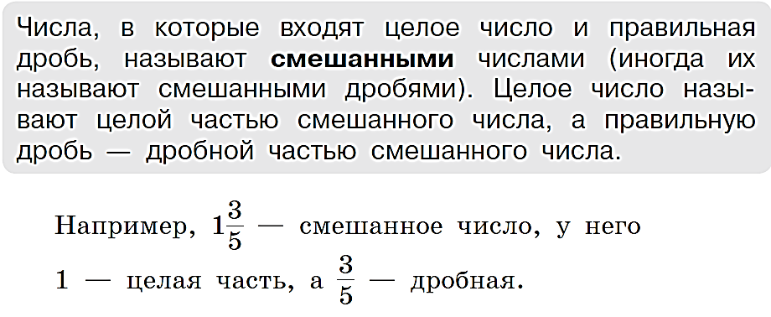
В пособие включён: ─ основной теоретический материал, ─ разбор и решение задач. В каждой теме излагаются: ─ основные определения и правила.
─ проиллюстрированные примерами:

Slide 28
1. Вдумчиво прочитать теоретический материал, 2. Просмотреть решения разобранных примеров, 3. Выполнить проверку знаний с помощью решения заданий Тренировочной работы, 4. Проверить решение с ответом, который даётся сразу после условий.
При изучении каждой темы рекомендуется:

Slide 29
После коррекции возникших ошибок ─ решить задания Проверочной работы (ответы в конце пособия)

Slide 30
По каждой теме раздела «Дроби» составлены 6 вариантов трёх уровней (по 2 варианта на уровень).

Slide 31
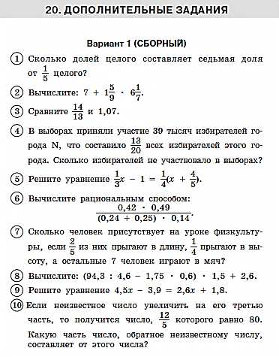
В конце пособия приводятся два дополнительных сборных варианта — для проверки по всем темам раздела

Slide 32
ПРОЕКТНАЯ ДЕЯТЕЛЬНОСТЬ НА УРОКАХ МАТЕМАТИКИ
4 – 5 класс
Серия «Математика в мире профессий»
Учебное пособие содержит учебно-практическую задачу, сюжет которой приближен к реальной ситуации подготовки проекта ремонта детской комнаты с участием бригады «Школа ремонта».
Задания проектной работы направлены на применение школьниками знаний и предметных способов действий в нестандартной ситуации, развитие метапредметных умений.
В ходе групповой работы ученики овладевают умениями:
принимать совместные решения,
планировать работу,
осуществлять план,
работать с информацией,
анализировать,
оценивать результаты деятельности.

Slide 33
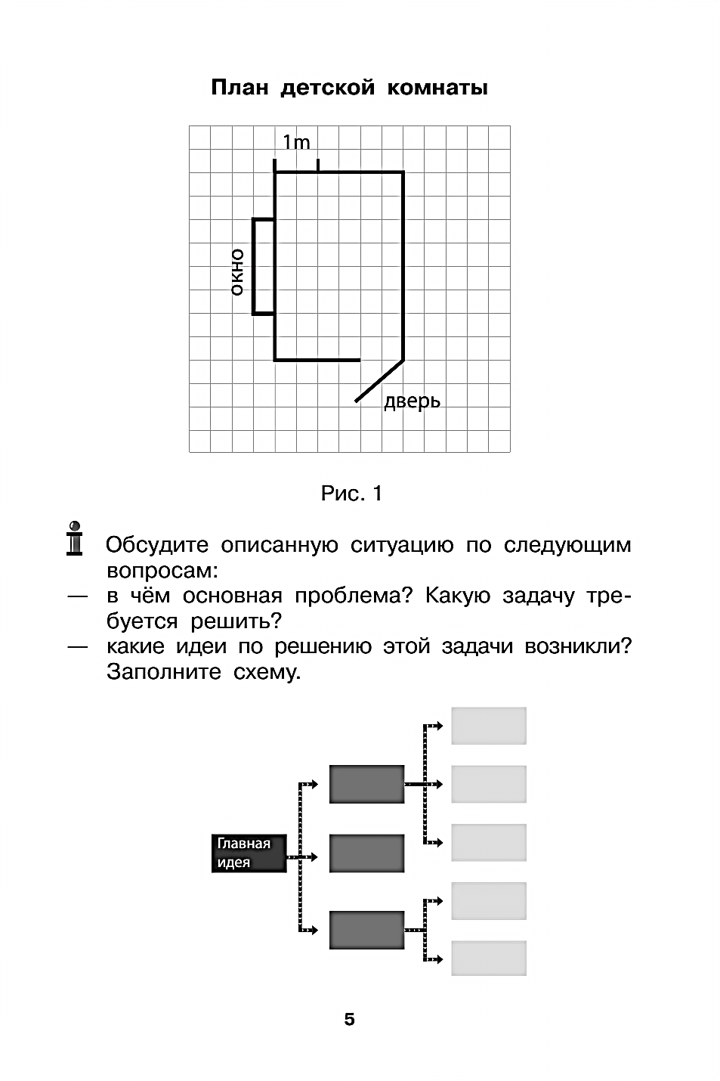
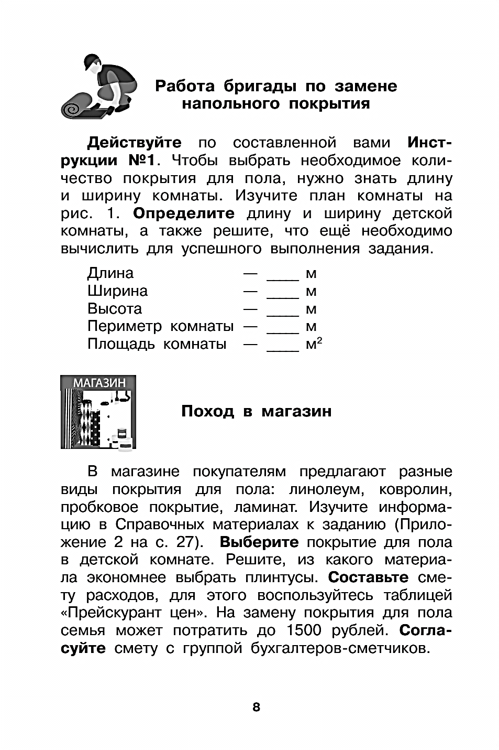
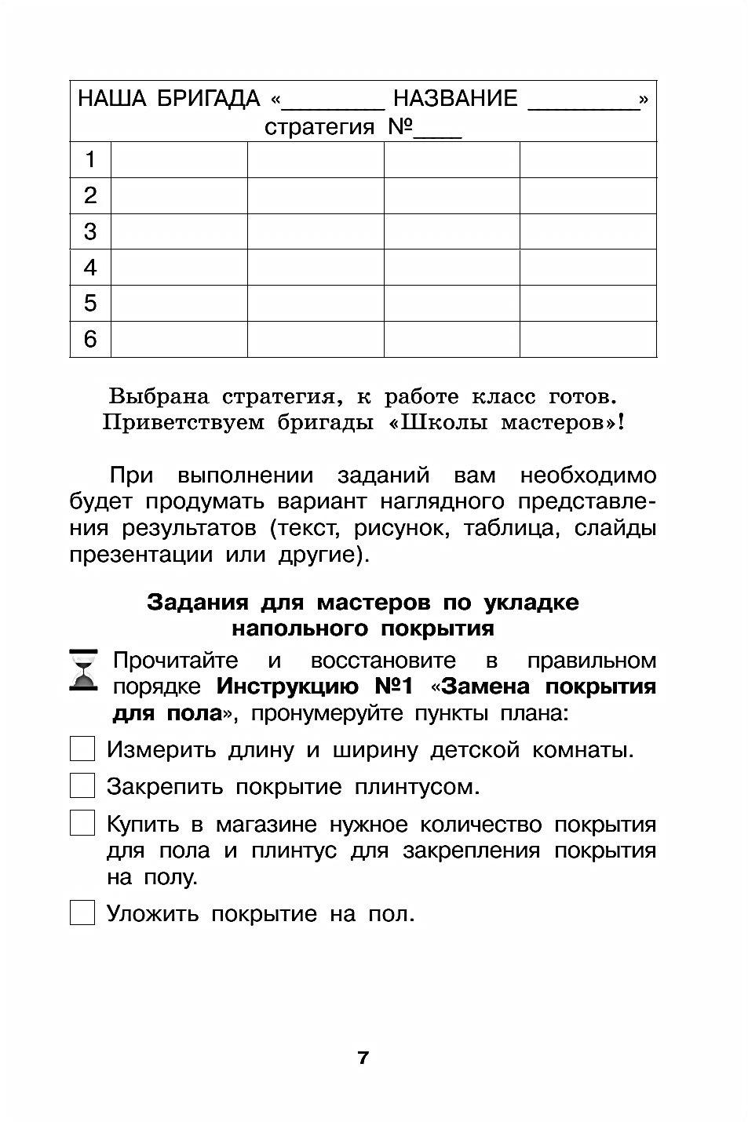
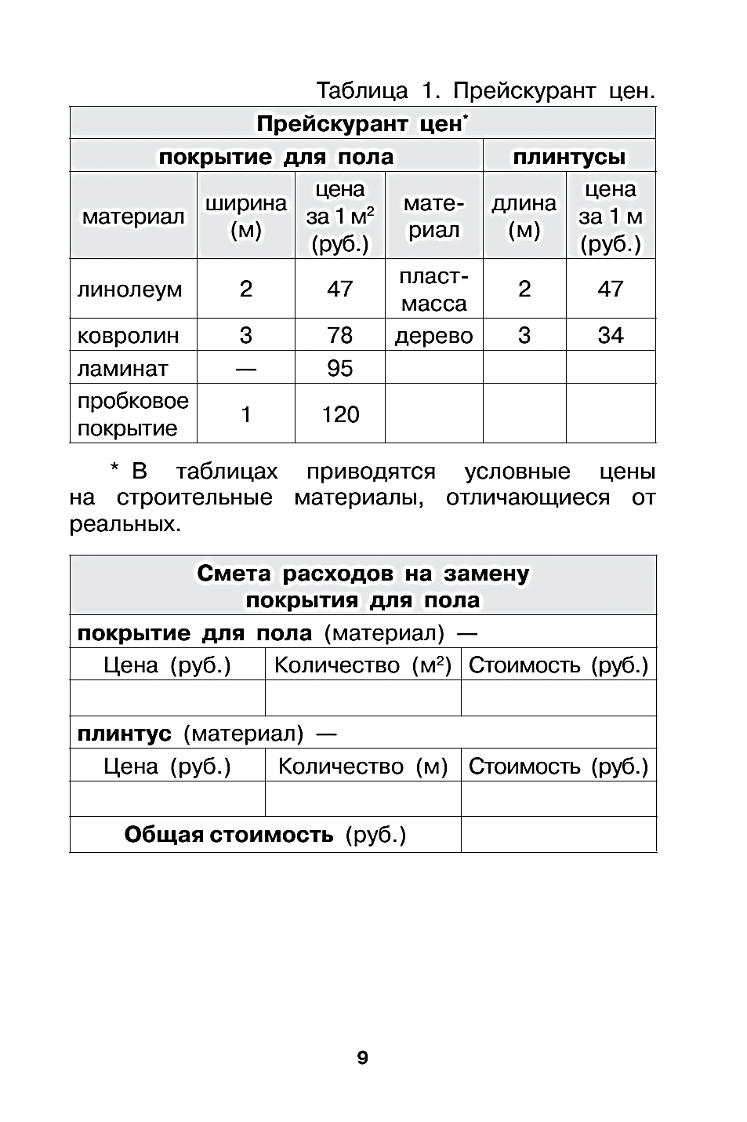

Slide 34
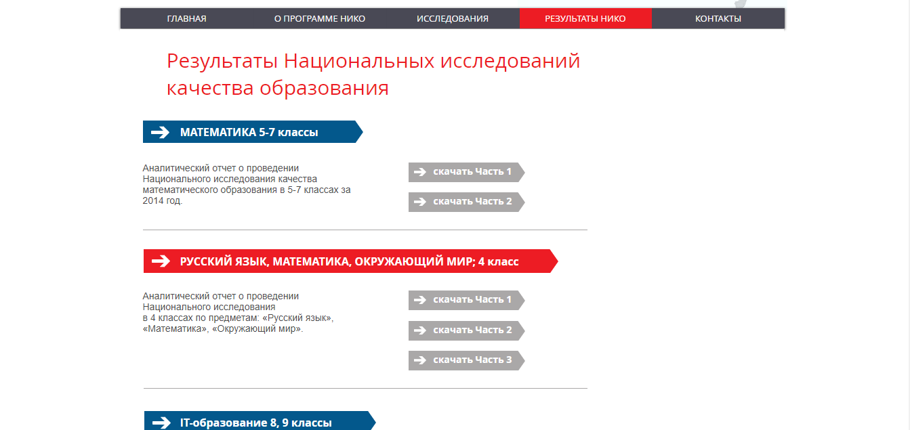
www.eduniko.ru
http://185.12.29.196/ - банк заданий

Slide 35
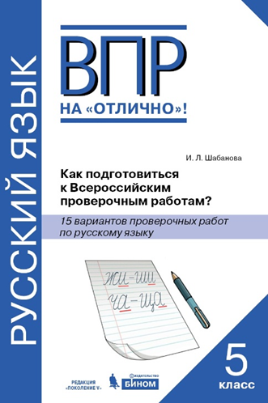
КОНТАКТЫ для ПОКУПАТЕЛЯ
МЕТОДИЧЕСКАЯ ПОДДЕРЖКА: http://generationV.lbz.ru
http://metodist.lbz.ru
e-mail:
ergle@Lbz.ru

